Slide 1
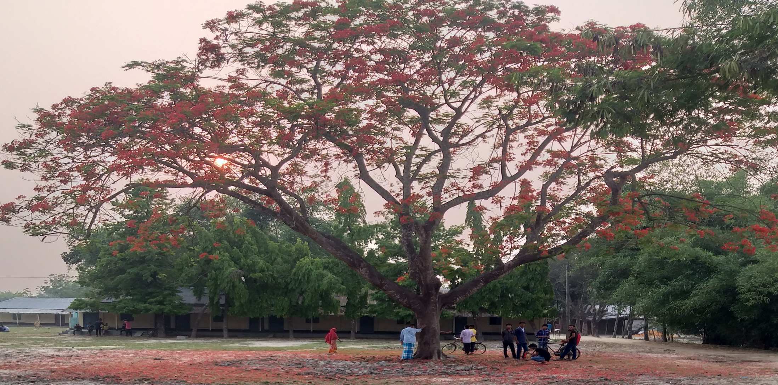
শুভেচ্ছা সবাইকে

Slide 2
পরিচিতি
মো: আব্দুল করিম
সহকারি শিক্ষক
চশই ধারিবন এম বি দাখিল মাদ্রাসা
শ্রেনী ৯ম
ইতিহাস ও সমাজবিজ্ঞান
সময়ঃ৪০মি

Slide 3
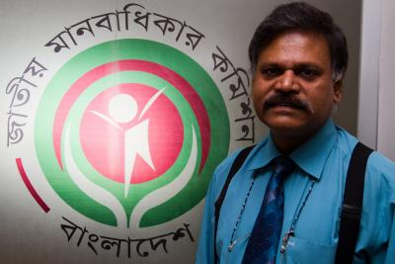

মানব অধিকার

Slide 4

অধিকার

Slide 5
শিখন ফল
১।অধিকার কি তা বলতে পারবে।
২।অধিকারের শ্রেণী বিভাগগুলো উল্লেখ করতে পারবে।
৩।সামাজিক অধিকার কি তা ব্যাখ্যা করতে পারবে।

Slide 6
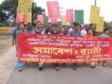
র‍্যালি

Slide 7
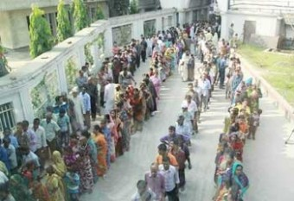
ভোট কেন্দ্র

Slide 8
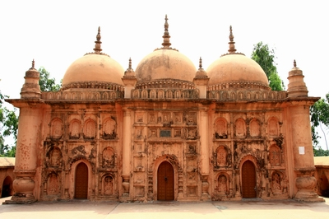
মসজিদ

Slide 9
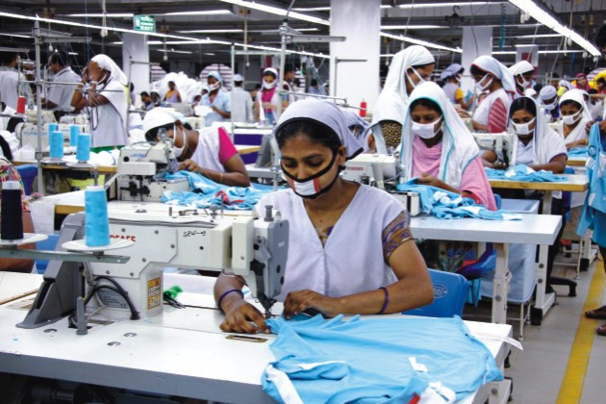
শ্রমিক

Slide 10
মূল্যায়ণ
1। সামাজিক অধিকার কী?
২।রাজনৈতিক অধিকার কী?
৩।অর্থনৈতিক অধিকার কী?

Slide 11
বাড়ির কাজ
নাগরিকের অধিকার ওবিদেশিদের অধিকারের মধ্যে পার্থক্য ব্যাখ্যা কর।

Slide 12

ধন্যবাদ সবাইকে

